Slide 1
Linux
潘健华

Slide 2
自我介绍
01
RHCSA，RHCE
02
CCNA，CCNP
VMware虚拟化
04
JAVA，インフラ(Oracle，Linux)
05
moodle，kaltura，python

Slide 3

Linux简介
Linux是一套免费使用和自由传播的类Unix操作系统，是一个基于POSIX和UNIX的多用户、多任务、支持多线程和多CPU的操作系统。它能运行主要的UNIX工具软件、应用程序和网络协议。它支持32位和64位硬件。Linux继承了Unix以网络为核心的设计思想，是一个性能稳定的多用户网络操作系统。

Slide 4




常见的 Linux 系统版本
Linux RedHat Enterprise Linux RHE
Community Enterprise Operating System
CentOS
Ubuntu

Slide 5


常见的 Linux 系统版本
Fedora
Debian

Slide 6
红帽认证
RHCSA
RHCE
RHCA
http://www.linuxprobe.com/redhat-certificate

Slide 7
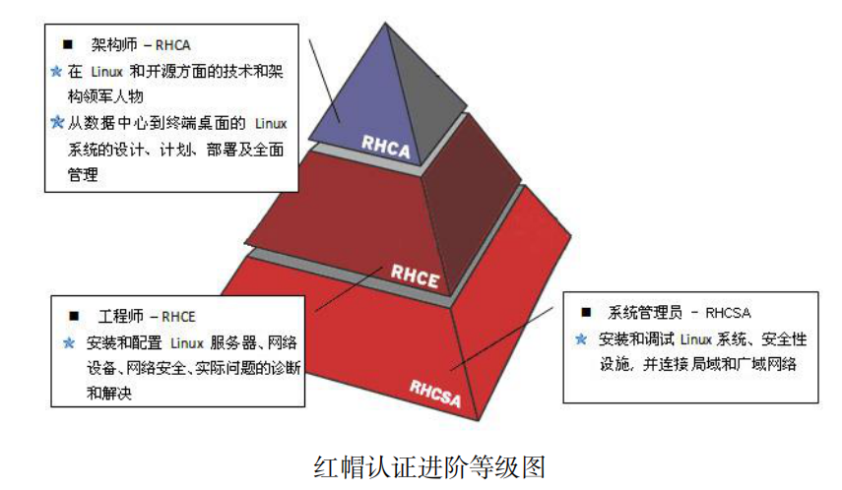

Slide 8
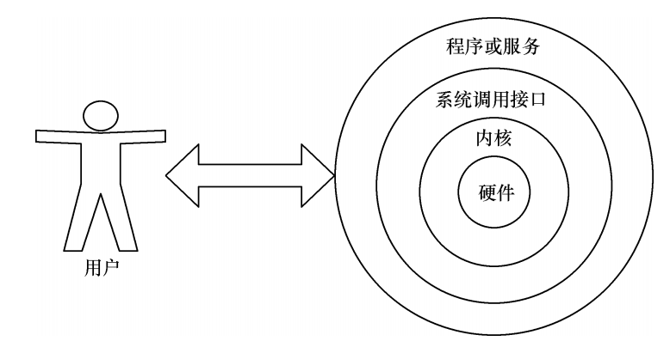
用户与 Linux 系统的交互

Slide 9
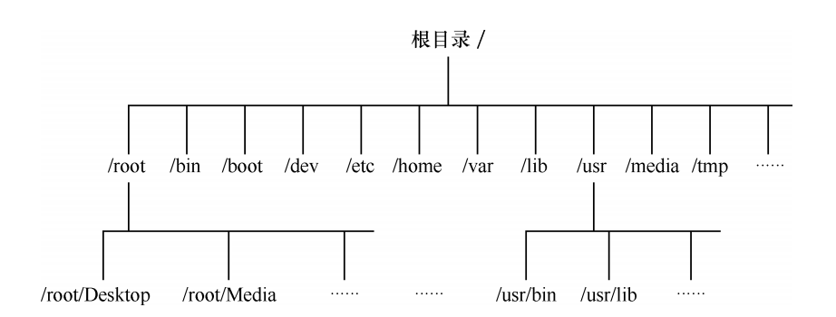

Slide 10
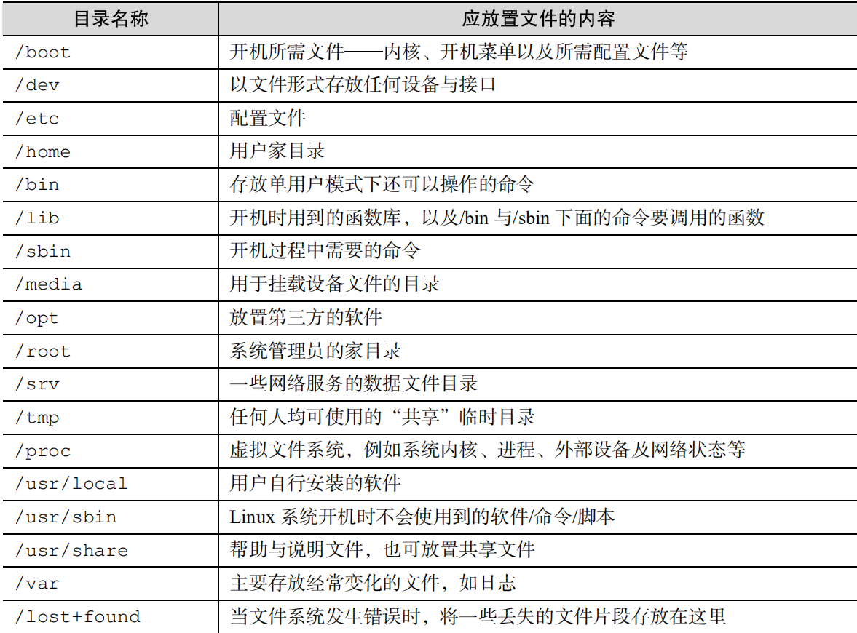

Slide 11
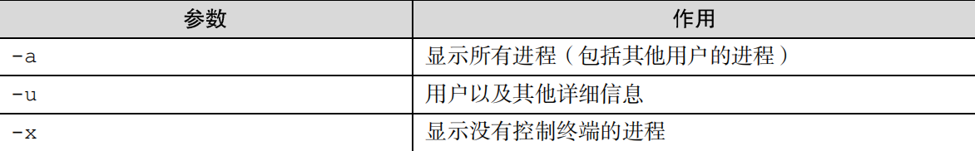
基础命令
echo
date
date +%Y-%m-%d %H:%M:
ps
top

Slide 12
系统状态检测命令
ifconfig
uname
uptime
free
who
last
history

Slide 13
工作目录切换命令
pwd
cd
绝对路径，相对路径
ls
通配符
ls -l /dev/sda*
ls -l /dev/sda?
ls -l /dev/sda[0-9]

Slide 14
文本文件编辑命令
cat
more
head
tail
tail -f /var/log/messages
tr
cat anaconda-ks.cfg | tr [a-z] [A-Z]
wc
wc -l /etc/pass
diff

Slide 15
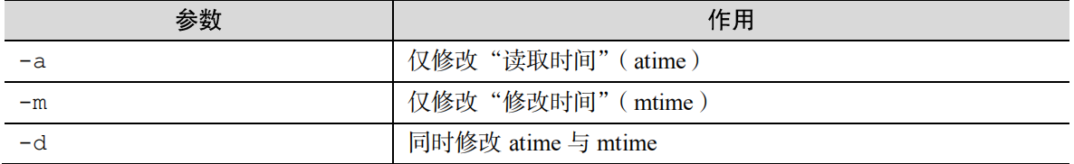
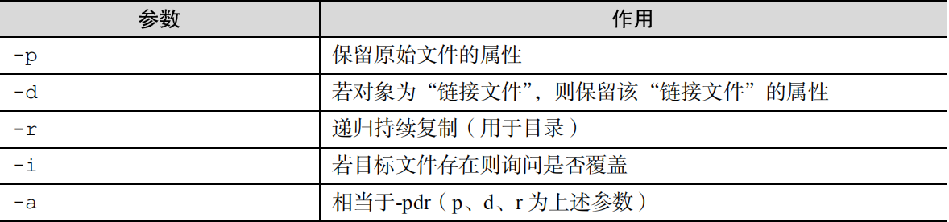
文件目录管理命令
touch
mkdir
-p
cp

Slide 16
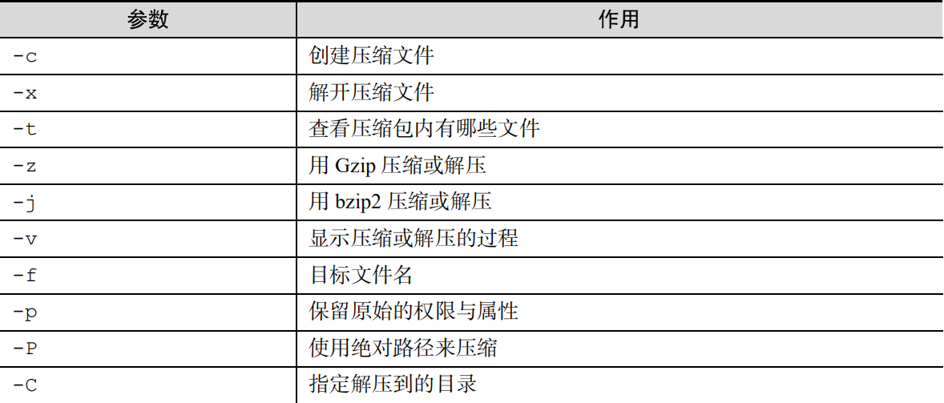
文件目录管理命令
mv
rm
tar

Slide 17
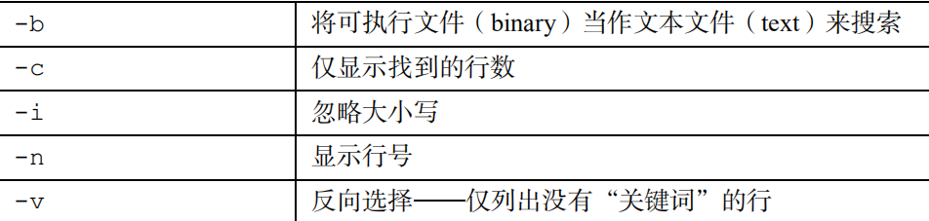
文件目录管理命令
grep

Slide 18
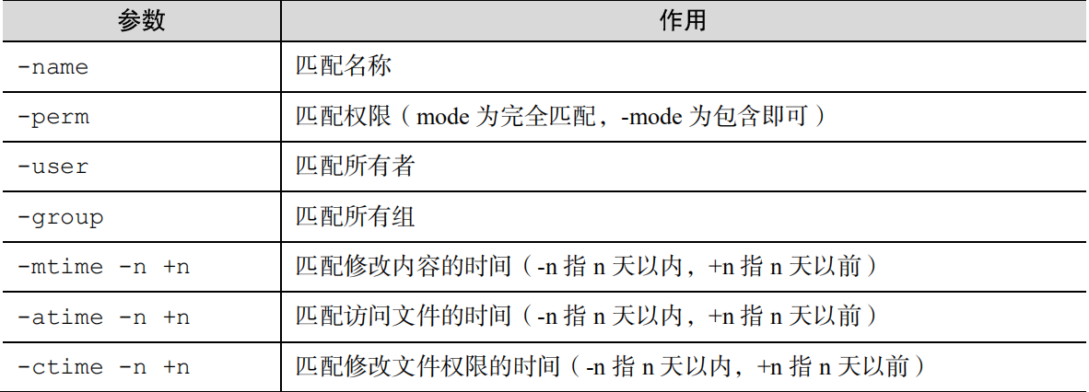
find
find /etc -name "host*" -print

Slide 19
管道符
|
grep "/sbin/nologin" /etc/passwd | wc -l
ls -l /etc/ | more
>
>>

Slide 20
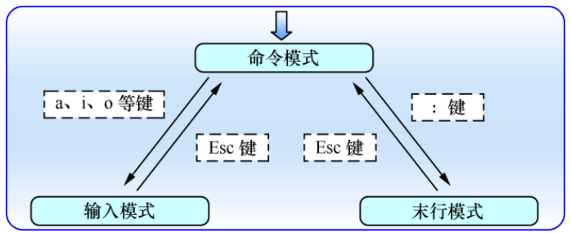
vim

Slide 21
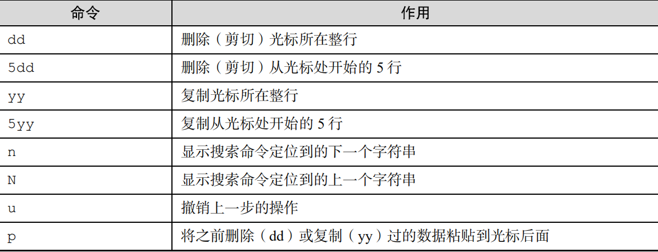
vim 中常用的命令

Slide 22
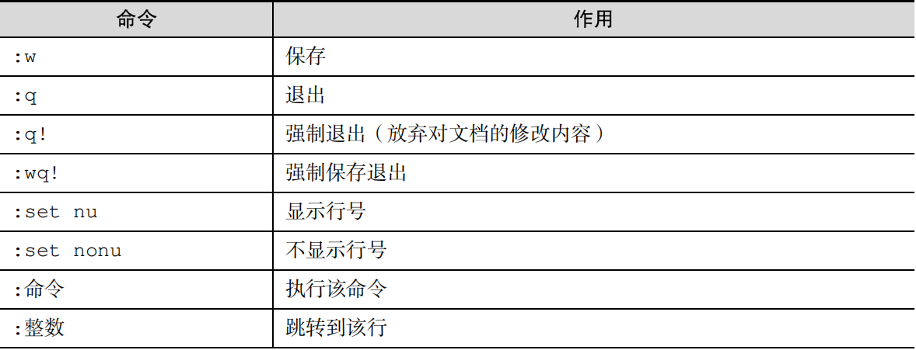
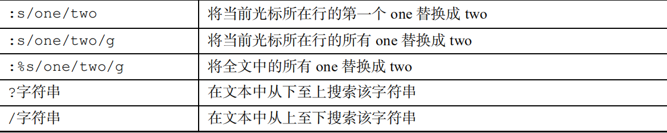
末行模式中可用的命令

Slide 23
作业
moodle

